Slide 1
PERIODO COSMOLOGICO

Slide 2
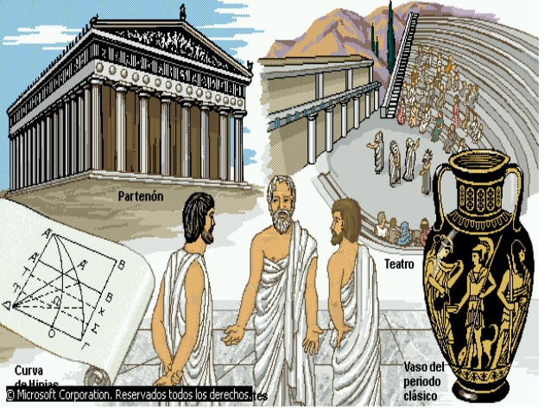

Slide 3
Cuales fueron sus primeros representantes

Slide 4
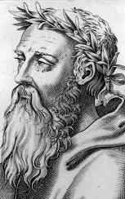
EMPÉDOCLES DE AGRIGENTO (540-470 a.n. E)
Empédocles junto con Anaxágoras defendían la idea de que el principio es el ser y que el ser es la razón pero Empédocles también pensaba que el movimiento tenia una explicación y que esta explicación se debía a los 4 elementos fundamentales que conforman las cosas : agua, fuego, tierra, aire, entre ellos mismos había atracción y formaban todas las cosas nosotros reconocemos los elementos por nuestro tacto que tenemos frente a ellos

Slide 5

Elementos que defendía anaxagoras

Slide 6
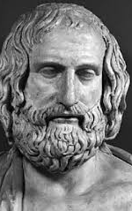
ANAXAGORAS DE CLASOMENE(500-428 a.n.e)
Fue un filosofo presocrático que introdujo la noción del Nous también Era defensor de la democracia Anaxágoras decía que el principio es el ser y que el ser es la razón
pensaba que los 4 elementos no podían explicar la infinidad de elementos que conformaban al universo algunos elementos prevalecían

Slide 7
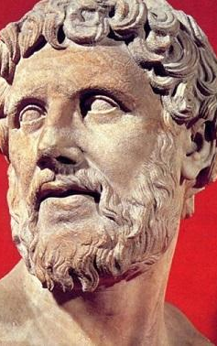
Demócrito de abdera(460-370 a.n e)
Demócrito busca explicar el movimiento al afirmar que los átomos se mueven el el vacío
Demócrito fue estudiante de Leucipo (Mileto ) fue el fundador de la escuela atomista Demócrito pensaba que el ser era un átomo

Slide 8
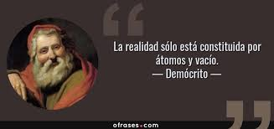
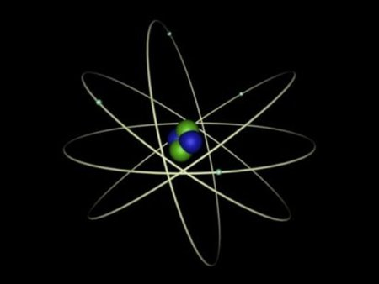
Átomos se mueven el el vacío

